Slide 1
일본문화의이해
7조
일본어일본학과 21201845 김두홍
현대미술과 21435776 조수빈
일본어일본학과 20701168 안재홍
현대미술과 21435938 김소현
일본어일본학과 21247281 임동원
담당교수님: 최 장근

Slide 2
일본 현대 젊은이들의 문화
갸루[ ギャル ]
일본 젊은이의 스포츠 문화
애니메이션 문화
일본 젊은이의 유행
술로 통해 알아본 일본 젊은이의 대중 문화

Slide 3
갸루[ ギャル ]
일본어일본학과
21201845
김두홍

Slide 4
갸루[ ギャル ]란?
영어 Girl 을 일본식 발음으로 읽은 것으로 구릿빛같은 짙은 화장과 밝고 화려한 색의 염색 그리고 개성적인 의상으로 자신의 개성을 표현한 화장법이다.
1990년대 중반 일본 도쿄의 시부야 거리를 중심으로 유행하기 시작했으나 2010년대 이후 갸루를 즐기는 사람들이 점차 줄어들있다 그러나 일반적으로 하나의 유행이 퍼지면 5년 정도 그 유행이 지속되는데, 갸루 문화는 20년 가까이 지속되어 일본문화로 자리잡았다.

Slide 5
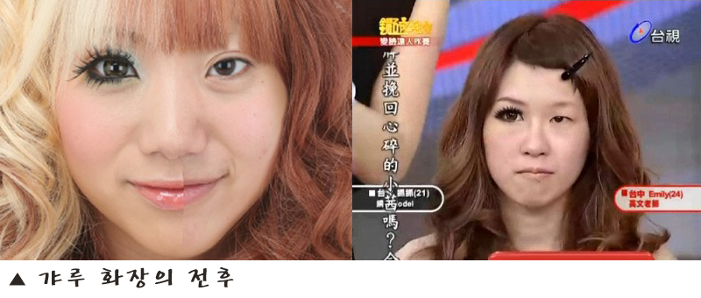
갸루[ ギャル ]가 유행하기 시작한 이유
화려하고 독특한 갸루 화장법을 통해 패션뿐만 아니라 화장법을 통해서 자신만의 개성을 표현
서구적인 이목구비에 비해 비교적으로 눈이 작은 동양인들의 눈을 굉장히 크게 보이게 하는 화장법

Slide 6
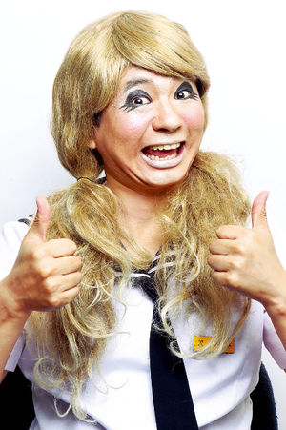
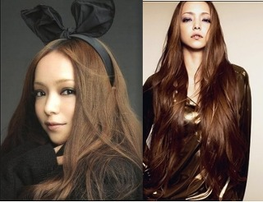
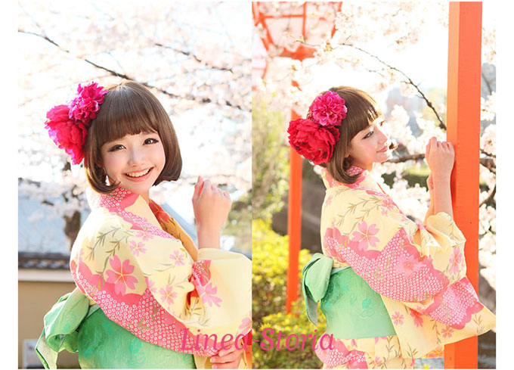
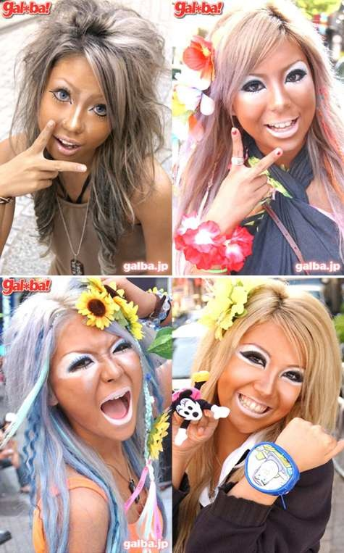
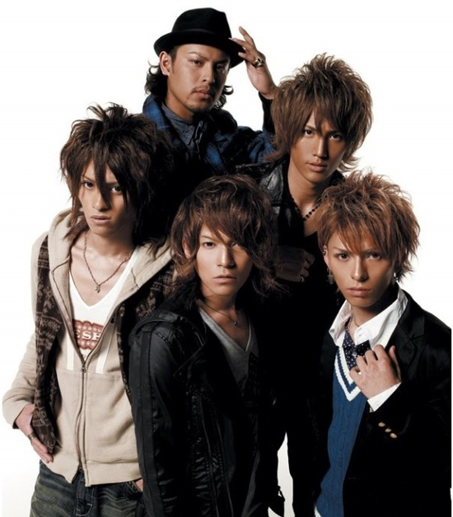
갸루[ ギャル ]의 종류

Slide 7
고갸루(高ギャル)
갸루 화장을 한 여고생들을 말한다.
까만 태닝 피부에 밝게 탈색한 머리를 하고 토시같은 무릎양말 (루즈삭스)에 짧은 교복으로 패션을 완성하고 가방에 액세서리를 달고 다니는 것이 고갸루 스타일이라고 한다.
90년대 한국에서도 유행했던 다마고치는 고갸루에 의해 유행되었다고 한다.
당시 고갸루들은 패션센터 같은 곳에서 서로 정보를 공유하곤 했었는데 한 갸루가 다마고치의 재미를 전하면서 고갸루들 사이에서 유행하게 되었고 어른들도 그에 궁금증을 가지면서 결국엔 일본 전체에 유행이 되었다고 한다.

Slide 8
오네갸루(お姉ギャル)
오네(お姉-언니)와 갸루(ギャル)의 합성어로 성숙미를 어필하는 갸루 화장이다.
과하지 않고 자연스러운 여성스러움을 가지고 있는 대중적인 갸루 스타일이다.
일본 길거리를 걷다 보면 가장 많이 볼 수 있는 갸루 화장은 오네갸루 스타일이며 고갸루가 밝은 색의 머리였다면 오네갸루는 자연스러운 브라운계열의 색이 많으며 길고 웨이브 진 머리로 연출하는 경우가 많다.
액세서리도 화려한 것보다는 고급스러우면서 심플한 것이 많다.

Slide 9
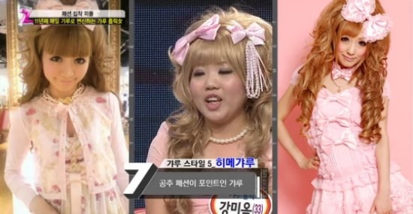
히메갸루(ひめギャル)
히메(ひめ-공주)와 갸루(ギャル)의 합성어로 공주같이 아름다운 갸루를 말한다.
인형 같은 메이크업으로 불리며 새하얀 피부와 풍성한 머리스타일이 특징
히메갸루를 할 때는 “모리모리 헤어”라고 해서 머리에 높은 볼륨을 주고 전체적으로 웨이브를 만들어 풍성하게 만든 공주풍 헤어를 함께 한다
액세서리는 귀여움을 강조한 큰 리본이나 티아라 같은 화려한 아이템으로 포인트를 준다.
히메갸루는 더욱 사랑스러워 보이게 하기 위해 아이섀도우를 강하게 하기보다는 속눈썹이나 아이라인에 더 신경쓴다.

Slide 10
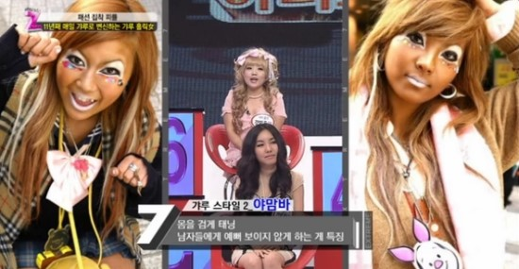
야맘바(やまうば)
야맘바(やまうば)는 흔히 일본 화장하면 떠오르는 태닝피부에 팬더같이 짙은 눈화장을 말한다.
야맘바는 일본 전래동화에 나오는 일본 요괴인 야마우마에서 왔다고 한다.
야마우마는 깊은 산속에 사는 긴 백발머리를 한 마귀할멈을 뜻하는데 야맘바 화장이 요괴를 연상시킨다 하여 야맘바라고 불리게 되었다고 한다.
야맘바 화장은 검은 태닝 피부에 흰색으로 입술과 눈 주변을 칠한 뒤 다시 팬더처럼 굵게 아이라인을 한 화장법이다.
야맘바 화장은 일본인 사이에서도 매니아층에서 즐기는 화장법이며 남자들에게 잘보이지 않게 하는게 특징

Slide 11
갸루오(ギャル男)
갸루오(ギャル男)는 이름 그대로 남자가 하는 갸루를 말한다.
갸루오는 90년대 후반 일본에서 탄생한 남성 스트리트패션으로 갸루들과는 다르게 화장보다는 머리와 패션스타일에 더 신경을 쓴다.
주로 긴 앞머리와 헐렁한 바지와 같은 스타일이 많고 힙합의 영향을 많이 받았다.

Slide 12
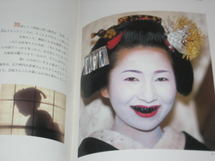
일본의 전통 화장법
정확한 명칭은 없음
이를 까맣게 하고 얼굴에 하얀 지분을 칠하고 눈썹을 뽑거나 밀어 새로 칠한다.
이를 까맣게 하는 것은 오하구로(おはぐろ)라고 하며
눈썹을 밀고 다시 그리는 것은 히키마유(ひきまゆ) 라고한다
히키마유는 12세기 초 이후에는 귀족 남자들 사이에서도 유행하기 시작 한다.
얼굴을 하얗게 할때는 백분을 사용하는대 재료로는 쌀가루, 납, 수은 등을 사용하였다.

Slide 13
갸루[ ギャル ]가 사라지고있는 이유
1)취직이 어려워지는 등 노동환경이 악화되는 가운데 자신을 ‘제멋대로’ 꾸미기보다는 보다 ‘진지하게’ 꾸미려 하는 경향이 짙어지는 현상, 즉 진지함을 중시하는 사회로의 변화가 한 원인이다.
2)조금 개성이 강하고 과한 화장법으로 인해 생긴 좋지 않은 주위 시선 때문이다.
[새까만 일본 여자 양아치들이 해당 패션을 한 채 담배 물고 다니는 이미지로 고정]
3)해외 패션 잡지나 인터넷 등을 통해 여러 가지 패션이 유행하기 때문이다.

Slide 14
결론
과거에는 세계 여러 나라마다 고유의 화장법이 있었지만 현대에는 세계적으로 정보 공유가 활발해지면서 화장법이라는 문화가 따로 없어졌다 하지만 유일하게 갸루라는 조금 과하지만 문화로 까지 자리 잡은 화장법을 가진 일본이 점차 그 문화를 잃어 간다는 것이 조금 아쉽다는 생각이다.

Slide 15
사진 출처
http://www.ezday.co.kr/bbs/view_board.html?q_sq_board=6444310
http://blog.naver.com/PostView.nhn?blogId=etudeblog&logNo=150092649802&parentCategoryNo=31&viewDate=&currentPage=1&listtype=0
https://namu.wiki/w/%EA%B0%B8%EB%A3%A8%20%ED%8C%A8%EC%85%98
http://m.blog.naver.com/nanda1346/140167013721
익스트림 7 방송
http://young.hyundai.com/magazine/campus/detail.do?seq=12640
개그콘서트
http://m.386dx.com/b/v/ball/972706

Slide 16
일본 젊은이의 스포츠문화
현대미술과
21435776
조수빈

Slide 17
일본의 스포츠란?
일본인들의 소득이 증대되고, 주5일제가 시행됨에 따라, 여가를 보내는 방법에 대한 의식도 크게 달라졌다.
스포츠를 관전할 때에도 승패에 크게 집착하지 않고, 가벼운 마음으로 경기 자체를 즐기려는 경향이 있다. 또 스포츠로 자신의 체력을 단련하기보다는 즐길 수 있는 스포츠를 통하여 건강을 유지하려는데 목표를 두기 시작했다.
가벼운 마음으로 스포츠를 대하려는 현상과 함께 스포츠가 일본대중문화의 하나로 자리 잡게 되었다.

Slide 18
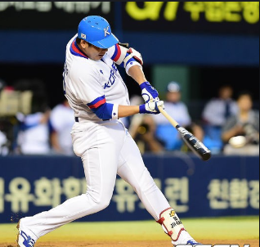
야구
▪ 일본은 미국에 이어 두 번째로 야구가 번성한 나라로 평가 받았다.
▪ '야구'라는 명칭 또한 19세기에 야구가 최초로 일본에 전래되었을 때, 일본에서 번역을 통해 만들어진 명칭이다.

Slide 19
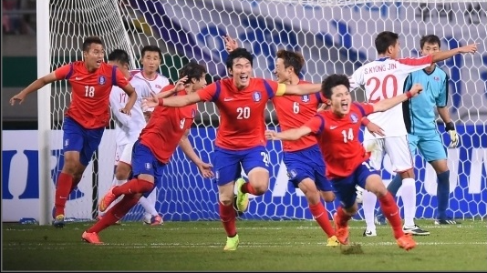
축구
▪ 일본 축구조직의 전신인 일본축구협회JFA는 1921년에 설립되었다. 1948년에 국제 챔피언 경기가 천황배 경기로 바뀌었는데 1997년에는 3,000개 이상의 예비 팀들이 77회 천황배 축구경기에서 경기를 가졌다.
▪ 일본에서는 스포츠 중에 야구와 축구가 인기가 많다

Slide 20
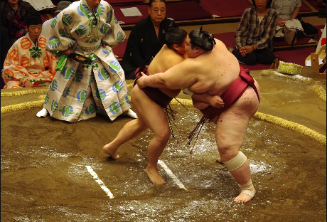
스모
스모는 전통문화지만 현재는 프로화에 성공해서 많은 선수들이 고액의 소득을 얻고 있으며 TV중계도 인기가 있다.
승부의 결정 방식은 한국식 씨름과 유사하지만, 한국식 씨름과는 달리 씨름판 밖으로 밀어내는 것도 허용되며 단판승으로 정한다.

Slide 21
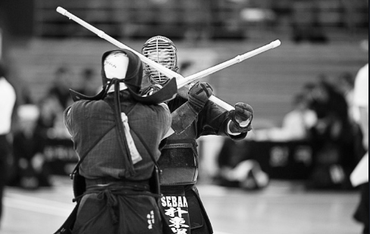
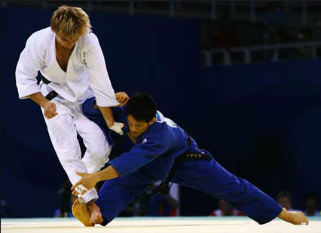
검도&유도
▪ 1970년대 국제검도연맹이 창설되는 등 검도 또한 다른 일본의 전통 무술들처럼 국제적으로 보급되고 있는데, 대한민국에는 일제 강점기 이후 일본에 의해 적극적으로 보급되었다.
▪ 부드러운 무술을 뜻하는 유도(주도)는 무기를 사용하지 않는 유술(柔術)이라는 옛 무술에서 기원되었다.일본의 여러 스포츠들 중에 특히 유도는 국제적으로 인기가 높다

Slide 22

제트스키
▪ 제트스키가 처음 발명된 곳은 일본이다. 1972년 모터사이클 회사인 '가와사키'가 제트스키를 생산해낸 이래 세계 각국에 보급되어 80년대 초부터는 폭발적인 인기를 누리며 대중 레포츠로 각광을 받고 있다.
▪ 조작법이 간단하고 안전하며 운반하기 쉬워서 누구나 쉽게 즐길 수 있는 레포츠이다.

Slide 23
애니메이션문화
일본어일본학과
20701168
안재홍

Slide 24
애니메이션의 장르
장르란?
프랑스어로 종류나 유형(type)을 뜻하는 말로, 현대에는 문학이나 예술작품의 양식을 분류하는 말로 쓰인다.
참고로 서양에서 장르를 장르라고 읽으면 아무도 못알아 듣는다. 장롸라고 읽는게 그나마 원어에 가까운 발음.
즉 문학, 음악, 영화, 애니메이션, 게임 등의 이야기나 예술작품이 가진 성격을 커다란 카테고리로 묶어 대략적인 작품의 내용을 정의하거나 분류하는 말이다.
사실 어디까지가 장르인지 확실히 정해져 있지 않다. 일단 주제를 알면 장르로 분류할 수 있다. 예를 들어 주장이 있으면 논설문, 개인의 경험이 들어가면 수필인데 이 둘도 어떻게 보자면 장르라고 볼 수 있다. 이렇다 보니 작품의 스타일, 시대적 혹은 산업적 기반, 형태, 창작자의 의지, 어른의 사정(!) 등 다양한 이유에 따라 얼마든지 붙을 수 있으며 같은 장르도 서로 다르게 이해하는 경우가 잦아 장르 논쟁의 소용돌이 속에 말려들어가기도 한다. 사실 이건 장르 자체가 유동적이라서 발생할 수 밖에 없는 일, 실제로 대분류에선 변동이 없지만 세분류로 가면 살짝 비트는 것만으로도 장르 하나가 뚝딱 나올 정도로 끝이 없다.
한국에서는 유독 2000년대 중반부터 '장르문학'이란 분류(정확히는 '장르소설'이겠지만)가 두드러지고 있는데, 이전의 '대중문학'과 거의 비슷한 의미를 지니고 있다. 자세한 것은 항목 참조.
트위터나 익명 덕 커뮤니티에서는 장르 = 내가 덕질하는 작품으로 이 단어를 사용하는 경우가 대다수이지만 엄밀히 말하면 틀린 단어 사용이다. 장르 자체가 커다란 분류에 속하지 특정 작품을 지칭하는 말일 수는 절대로 없기 때문에....

Slide 25
장르의 종류
Science Fiction
디젤펑크
사이버펑크
스팀펑크
다프트 펑크
개그물
블랙코미디
슬랩스틱 코미디
경파
고어물
공포물
군대물 (밀리터리물)
괴수물
4컷만화
느와르
다큐멘터리
페이크 다큐멘터리
로봇물
거대로봇물
서부극-황무지 활극
만주 웨스턴
스파게티 웨스턴
생존물 (서바이벌)
성인물
성장물
세카이계
소년만화
스릴러
스포츠물
시대극
중세물
신화물
아동물
액션
역사물
대체역사물
가상역사물 팩션 (Fiction + Fact인디 영화
연애물

Slide 26

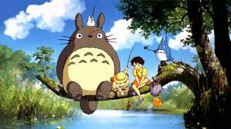
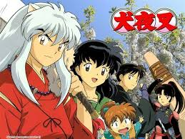
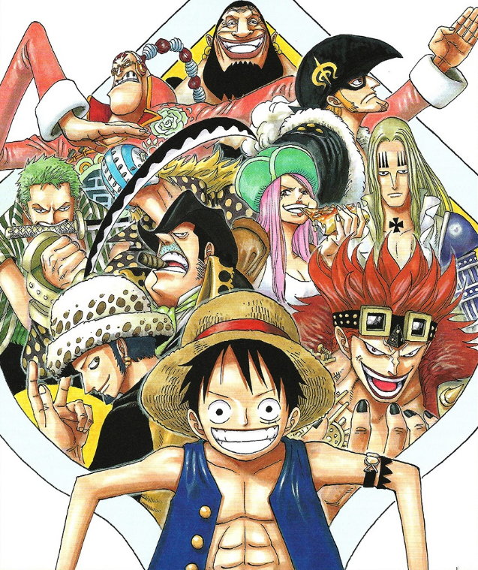
대표 애니메이션

Slide 27
일본 젊은이의 유행
현대미술과
21435938
김소현

Slide 28

유행이란?
특정한 행동 양식이나 사상 따위가 일시적으로 많은 사람의 추종을 받아서 널리 퍼짐.
또는 그런 사회적 동조 현상이나 경향

Slide 29
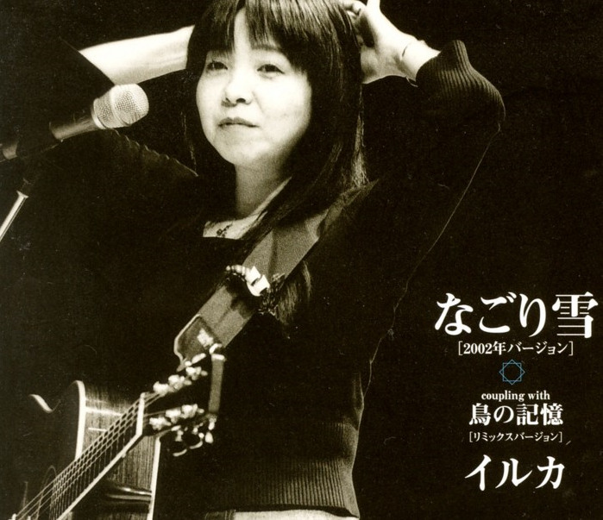
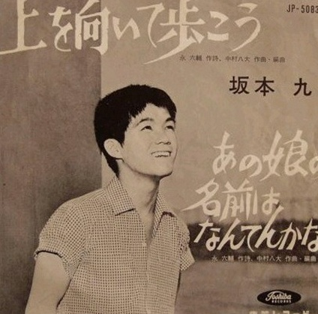
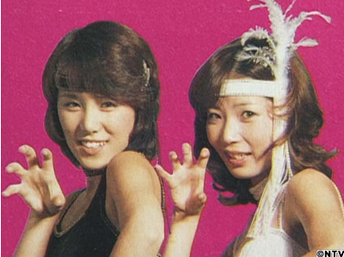
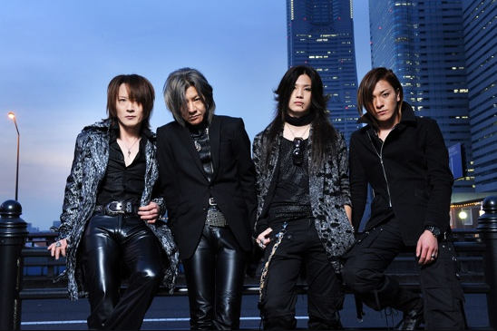
일본의 음악
1960년대
1970년대
1990년대
포크송
록큰롤
사카모토 큐
스키야키
핑크레이디
X JAPAN

Slide 30
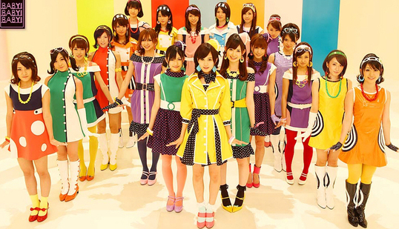
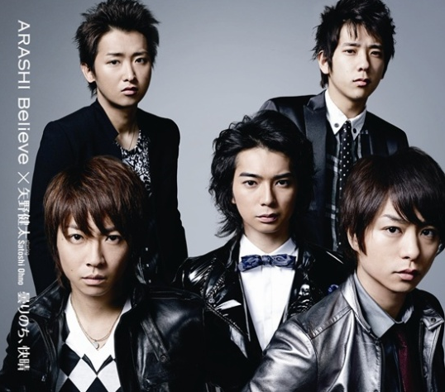
J-POP
그 당시 유행 했던 J-POP 음악
>히라이 켄- 눈을 감고
>니카시마 미카- 눈의 꽃
AKB48
아라시(あらし)

Slide 31
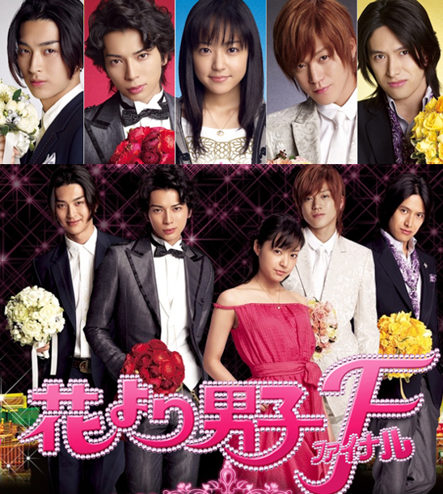
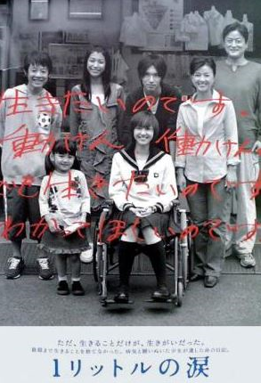
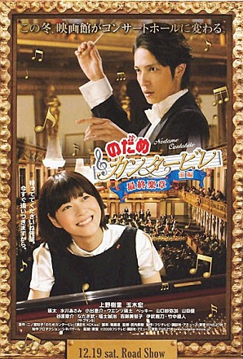
일본의 드라마
노다메 칸타빌레
일리터의 눈물
노다메 칸타빌레

Slide 32
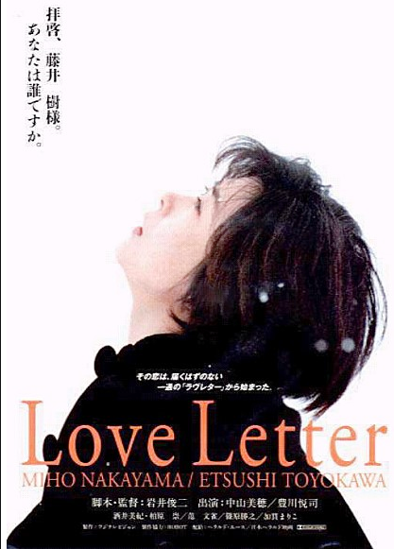
일본의 영화
일본영화의 현재
전세계 영화 산업 국가 중 다섯 손가락 안에 꼽히는 영화 강국
2011년 기준 전국 관객수 1억4천4백만명
년간 제작편 수 400편-500편
“잘 지내고 있나요.”(오겡키데스까, お元気ですか)
“나는 잘 지내고 있어요.”(와타시와 겡기데쓰, わたしはげんきです)
러브레터
>당시 많은 관객들에게 유행어를 남김

Slide 33
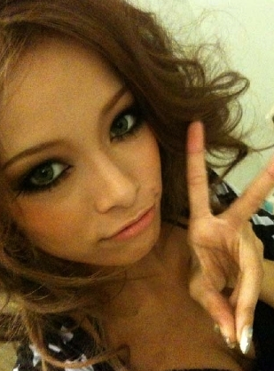
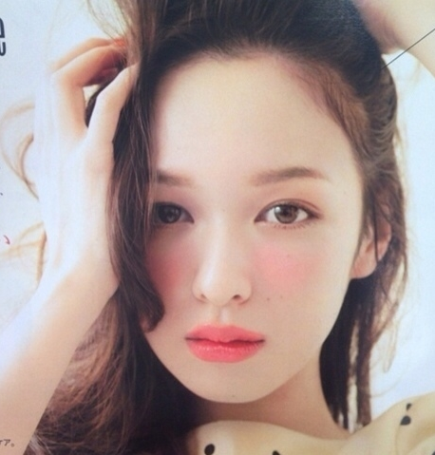
일본의 화장과 패션
일본은 대부분 중고등학교 때부터 메이크업에 관심을 가지고 하기 시작한다.
일본은 워낙 중고등학생, 대학생, 직장인, 40대 이상 등 나이 대에 따라서 구분하거나 내추럴 메이크업, 갸루 메이크업 등 메이크업 패턴에 따라 잡지가 세분화되어 있기 때문에 보통 잡지로 메이크업을 배운다.

Slide 34
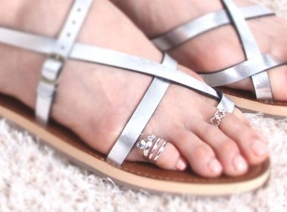
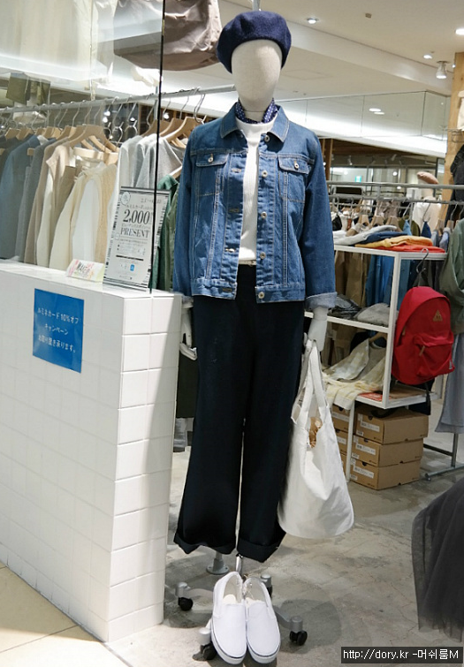
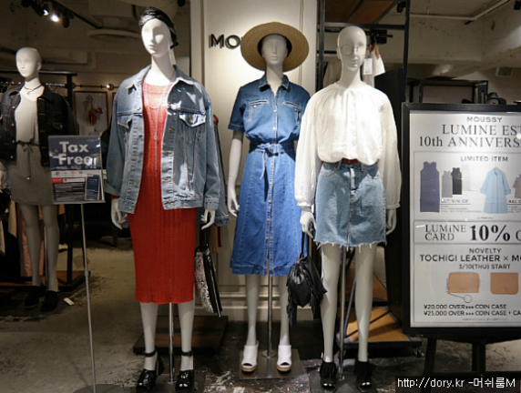
일본의 화장과 패션

Slide 35
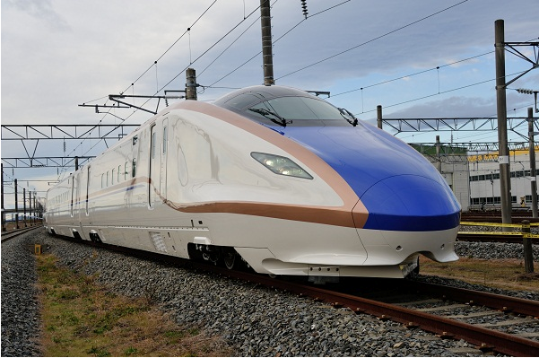
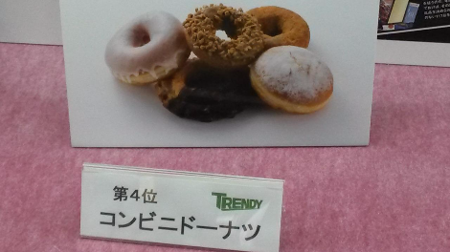
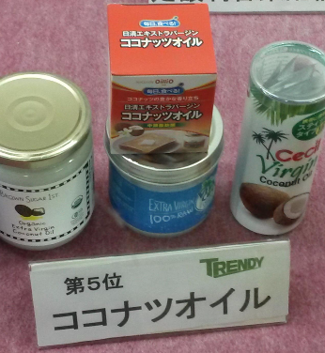
일본의 유행 상품
호쿠리쿠 신칸센
편의점 도넛
코코넛 오일
-2015년 3월 개통 이후 482만명 탑승
(전년 대비 303% 증가)
‘호쿠리쿠’ 지역 관광 큰 인기로 유행
-편의점 음식이 많이 발달되어 있는 일본에 편의점 커피 전쟁에 이어 도넛츠 경쟁이 유행
세븐일레븐, 연간 매출액 400억 엔 돌파 예상
-‘만능오일’로 불리며 미·건강에 효과 알려지며 유행
남녀노소 모두에게 인기를 끌며 200억엔대 시장을 형성

Slide 36
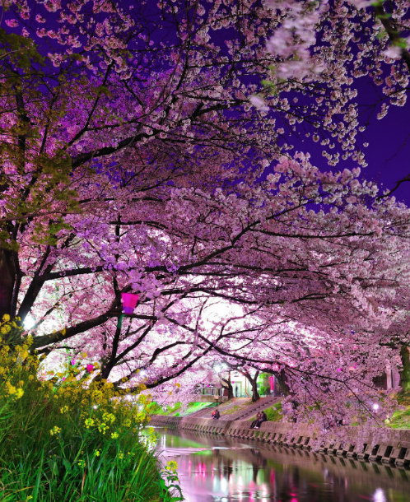
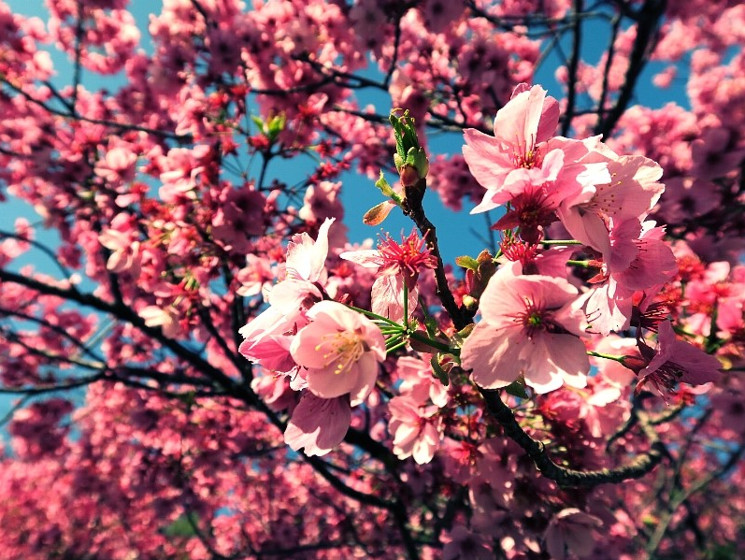
최근에 일본 젊은이들의 유행 생각

Slide 37
술(酒)로 통해 본 일본 젊은이의 대중 문화
일본어일본학과
21247281
임동원

Slide 38
Contents
목차
1. 일본 술의 역사
2. 일본 술의 종류
3. 일본의 음주 문화

Slide 39
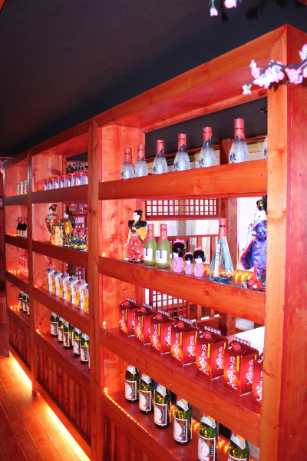
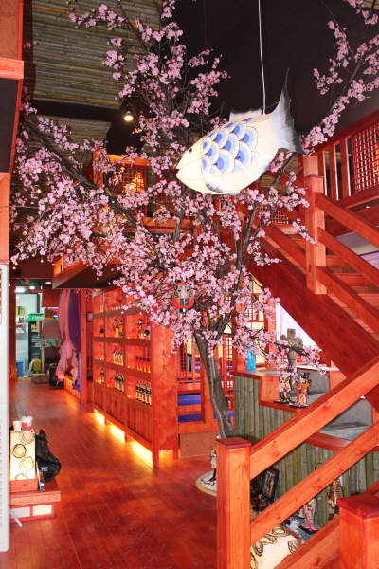
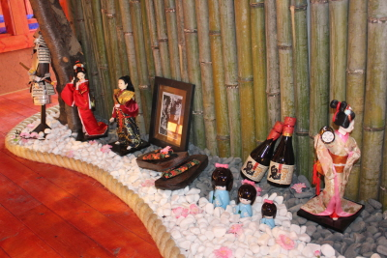
일본 술의 역사
- 일본 술 문화의 현재 모습
- 일본 술 역사의 기원과 발전
밀양시 삼문동에 위치한 이자까야 ‘미미안’의 내,외부 사진
일본 술 역사의 기원
-일본의 술의 기원은 쌀의 전래와 같다고 한다. 927년의 연희식에서는 조정에서의 술 만드는 법이 기록되어 있으며 16세기경에 이미 삼단식과 가열살균 저장법이 이루어져 있었고, 에도시대에 이르러 도정미와 토속주가 일반화 되어 있었다. 메이지 중기 이후 서구의 과학기술이 도입되어 주조기술은 급속하게 개선되어 전국적으로 보급되어 오늘날의 우량 주가 양조된 것이다.
일본 술의 발전
-위에서 언급했듯이, 일본 술은 메이지 시대 이후 서구의
과학기술이 도입된 이후 부터 발전하기 시작한다.
서구의 과학기술은 일본 술의 연구개발로 일본주 양조법은
합리화 되고 품질이 향상되는 결과를 가져온다.
① 도정기의 진보와 원료미 도정도의 향상
② 계량분석에 의한 관리의 보급
③ 속양모토, 야마하이모토의 발명과 순수배양 효모의 보급
④ 활성탄소의 이용에 의한 주질의 안정화
⑤ 홀로탱크의 도입과 대형화
⑥ 알콜 첨가법(1933년부터)
⑦ 증양법(1949년부터)
⑧ 자동화 기계류의 개발, 증미기, 운송기, 연속증미기, 제국기, 연속자동 술덧 압착기
⑨ 사계절 양조
⑩ 성분, 숙성의 연구, 보존료의 사용금지
⑪ 국균, 효모의 육종, 개량과 사용
⑫ 양조의 미생물 관림법의 확립 등

Slide 40
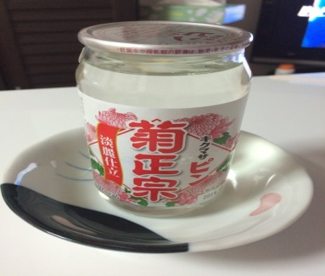
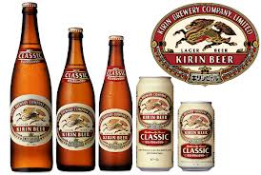
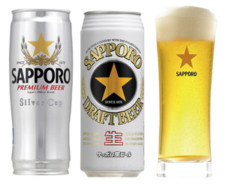
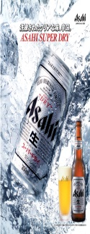
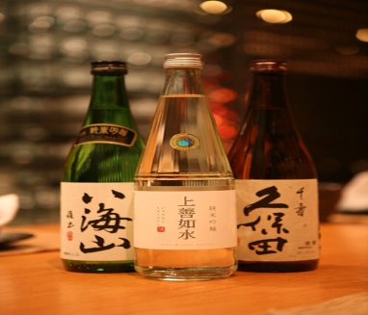
일본 술의 종류
전통 일본 곡주를 따뜻하게 데운 것으로서 우리 나라에 있는 일식 집에서도 따뜻하게 데운 정종을 팔기 때문에 낯설지는 않겠지만, 본고장에서 맛보는 전통 일본 술에 비교할 바는 아니다. '아츠깡'은 '독구리'라고 하는 앙증맞게 작은 자기 술병에 담겨 나오는데, 술이 아주 부드럽고 역한 냄새도 없어 목에서 감기듯 넘어간다.
1) 아츠깡
일본에는 대표적인 맥주 회사인 “기린, 삿포로, 아사히” 등이 있다.
일본 맥주의 놀라운 특징은 “사계절에 따른 맥주”라고 말할 수 있다. 봄에는 봄에 어울리는 산뜻한 맥주가 출시되고 여름이면 무더운 여름을 날려주는 시원한 맥주가 가을 겨울도 역시 그 계절에 맞는 맥주가 출시 된다. 맥주캔 디자인부터 맛, 향기 모두 그 계절에 어울리는 것으로 해당 계절이 아니면 판매를 하지 않기 때문에 마시고 싶어도 마실 수가 없다는 점이 흥미롭고 새롭다.
또한 일본 남자들은 보통 집에서 저녁을 먹을 때 맥주와 함께 식사를 하는데 맥주 소비량이 엄청난 만큼 여러 입맛을 만족시키도록 해주는 다양한 맥주를 내놓고 있다.
2) 맥주
사케는 쌀로 빚은 일본전통의 술로 차게, 혹은 따끈하게 데우거나 해서 마신다. 사케는 쌀을 원료로 하여 미국(쌀고오지)을 당화하여 병행복발효 방식으로 양조한 고농도의 알콜과 특유의 향미를 가진 한국 전래의 일본화된 술이다. 사케의 장점은 어떻게 마시든지 일본주는 그 부드럽고 향기로운 미각이 일본요리와 매우 잘 어울린다. 그러나 주의해야 할 점은 부드러운 듯 강하므로 숙취하지 않도록 적당히 마시는 것이 좋다.
3) 사케

Slide 41
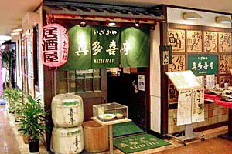
일본의 음주 문화
2. 일본의 대중 음주 문화
1) 술을 억지로 권하지 않는다
술을 못 마셔도 분위기를 즐기고 싶기 때문에 함께 술을 마시러 가는 사람도 있다. 그런 사람에게는 억지로 술을 권하지 않는다. 상대방이 잔을 손으로 가려 덮거나 술잔이 가득 찬 상태로 그냥 두고 있을 때에는 더 이상 못 마신다는 의사표시가 되므로 이해하도록 한다.
2) 남녀가 함께 마실 때
남녀가 함께 술을 마실 때에는 한국과 달리 여자 쪽에서 상대방 남자에게 술을 따라주는 것을 당연하게 여긴다. 여자가 남자 짝의 술잔을 앞에 하고서도 아무 것도 하지 않은 채 있으면 둔하고 무신경한 여자라고 오해 받기 쉽다.(일본에서는) 거의 대부분의 일본인은 한국의 술좌석 매너를 모르므로 이럴 때에는 (한국에서는 여자가 자기 남편 이외의 남자에게는 술을 따르는 관습이 없어서…)라고 정중히 전한다.
3) 잔을 돌리는 법이 없다
특히 운동부의 합숙소 등에서 친한 사이끼리 술을 마실 경우를 제외하고는 대개의 경우 잔을 돌리는 일은 없다. 초면일 경우 한국식에 따라 친근감의 표시로 자기가 마신 잔을 상대에게 권하면 대부분의 사람으로부터 “저는 못 마시기 때문에…”란 말과 함께 슬그머니 거절당하고 말 것이다. "모처럼 술을 권했는데 무례한 사람이다" 등으로 생각하지 않도록 한다. 친근감을 나타내는 수단으로는 첨잔 밖에 없다. 상대방이 술을 따라 주면 자기도 곧 상대에게 따라주면 된다.
1. 일본의 대중주점
요새 우리나라에서도 적지 않게 볼 수 있는 居酒屋(거주옥)이라고 적혀있는 빨간 종이 등(아카초칭-赤提燈(적제등))이 매달린 곳이 일본에서 직장인들이 즐겨 찾는 선술집이다. 󰡐술이 있는 곳󰡑이란 듯의 이자카야(居酒屋)나 무사시보 등이 일본의 대표적인 선술집으로 보통 문 앞에 눈에 잘 띠도록 빨간 종이 등을 내걸어둔다.
보통 생맥주 한 잔에 400엔, 간단히 안주 한 접시에 7~8백엔 정도를 받는다. 모듬 생선회도 보통 1천엔 우리나라 돈으로 1만원을 넘기지 않지만 우리 눈으로 볼 때는 양이 좀 적다고 할 수 있다.
종합적으로 살펴보면 체질적으로 알코올에 약하다는 일본인은 원샷이나 잔을 비우는 일은 하지 않는다. 또한 큰소리를 내거나 취해서 주정하는 사람들 역시 찾기는 쉽지 않다. 남에게 피해 주는 것을 무엇보다 꺼려하는 문화 속에서 형성된 술집 풍속도다. 이런 모습은 술값을 치를 때도 그대로 나타난다. '와리깡' 이라고 해서 일행이 똑같이 나눠 내거나 자기가 시켜서 먹고 마신 것에 대한 값만 내는 것이 보통이다. 언뜻 야박하게도 보이지만 역시 남에게 신세지기를 삼가고 분수를 지키려는 일본인들의 합리성이 엿보인다.
주머니 사정에도 건강에도 큰 부담을 주지 않는 것이 일본의 음주문화다.

Slide 42
“경청해주셔서 감사합니다.”

